Slide 1
«ПАРАОЛИМПИЙЦЫ»
«Покорение вершин»
Подготовила социальный педагог
МБДОУ «Детский сад
«Солнышко» с. Мазанка»
Мизина М.В.
Провела воспитатель МАДОУ «Детский сад № 41» Деева Н.В.
г.о. Королёв
Московская область
2019г.

Slide 2
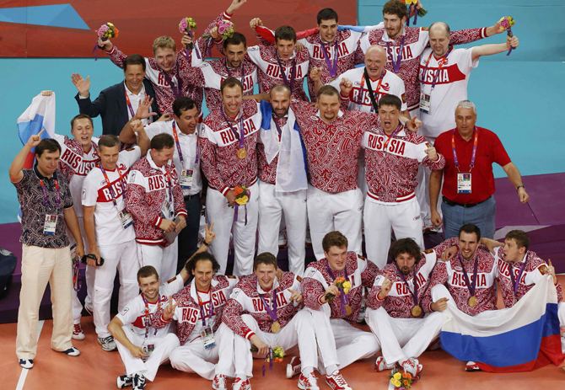
Из истории Паралимпийских игр
Паралимпийские игры –спортивные соревнования между инвалидами и спортсменами с ограниченными физическими возможностями.

Slide 3
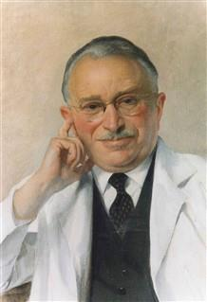
Основатель паралимпийского движения
Людвиг Гуттман
Текст слайда

Slide 5
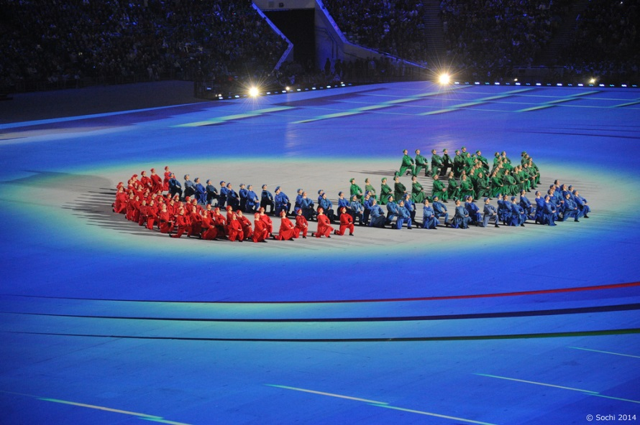
Паралимпийская эмблема
Паралимпийская эмблема состоит из трех полусфер красного, синего и зеленого цветов. Они называются агитосы - от латинского agito – «приводить в движение, двигать».
Эмблема символизирует Разум, Тело и Дух.

Slide 6
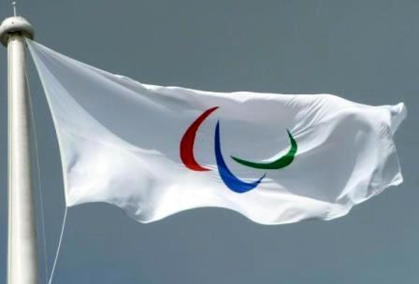
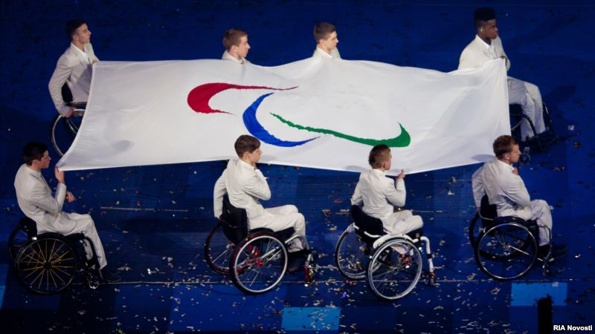
Паралимпийский
флаг

Slide 7
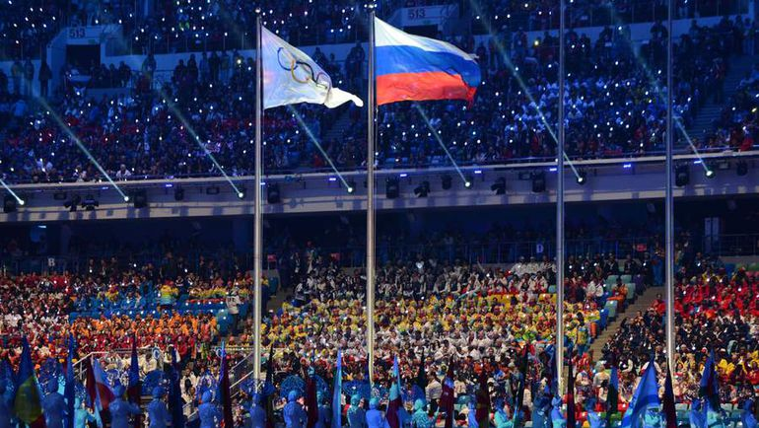
Паралимпийский гимн
Гимном Паралимпийских игр с 1996 года служит композиция Тьерри Дарниса под названием "Гимн будущего".

Slide 8
Паралимпийский девиз
«Дух в Движении»
Выражает сильный характер, движение и символизирует силу воли каждого параолимпийца. Чтобы вдохновлять и восхищать мир через спорт.

Slide 9
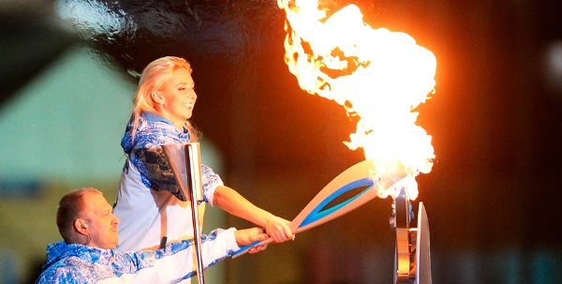
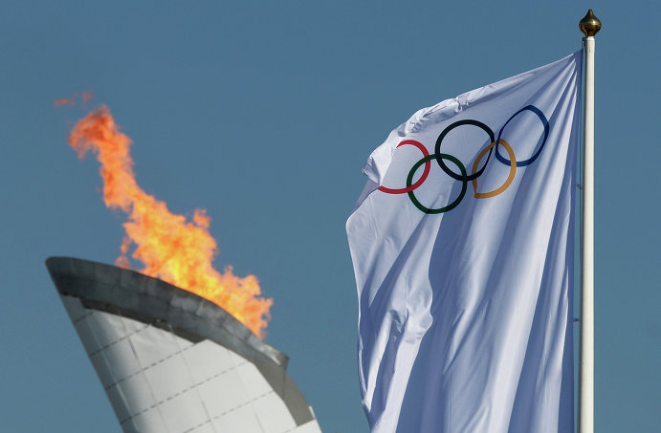
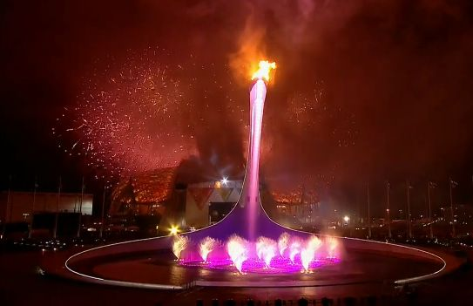
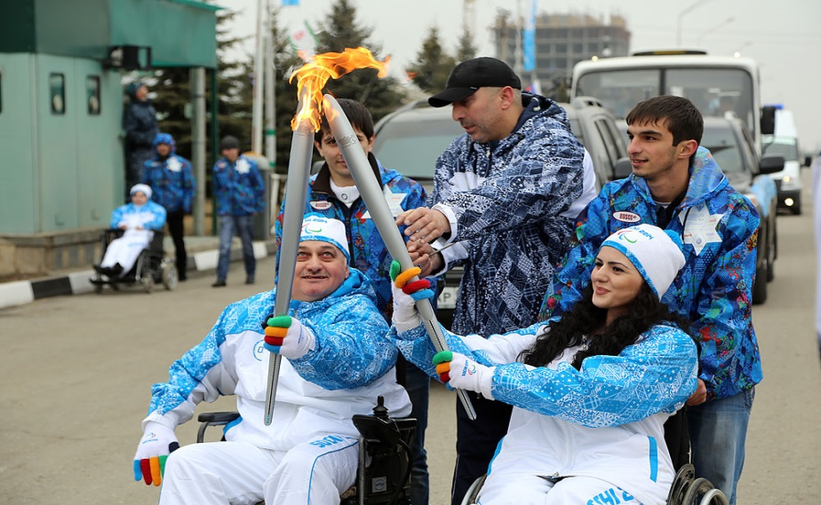
Паралимпийский огонь
Паралимпийский огонь — это огонь, который зажигается под эгидой Международного Паралимпийского Комитета. Первая Эстафета Паралимпийского огня состоялась в 1988 году в Сеуле (Южная Корея).

Slide 10
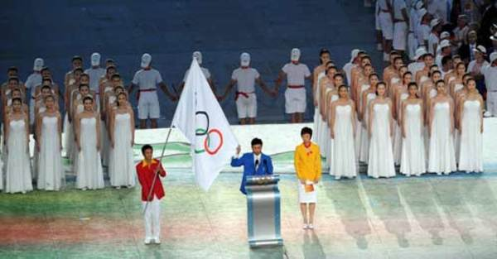
Паралимпийская клятва
«От имени всех спортсменов я обещаю, что мы будем участвовать в этих Паралимпийских играх, уважая и соблюдая правила их проведения, обязуясь состязаться без допинга и наркотиков в истинно спортивном духе во славу спорта и чести наших команд».

Slide 11
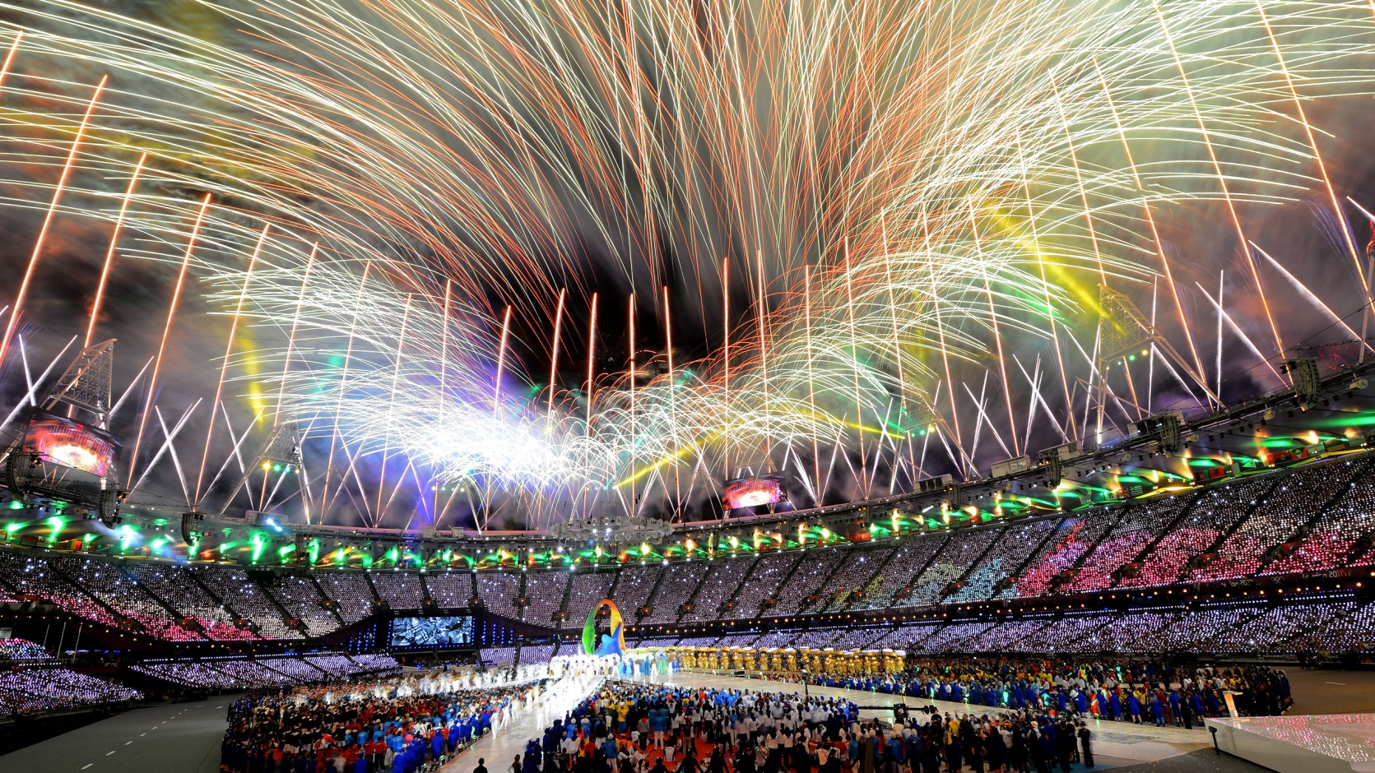
Дата и место проведения Паралимпийских игр
Паралимпийские игры проводятся в том же городе и в том же году, что и Олимпийские игры. Паралимпийские соревнования проводятся на тех же спортивных объектах, на которых проходили соревнования Олимпийских игр, спустя две недели.

Slide 12
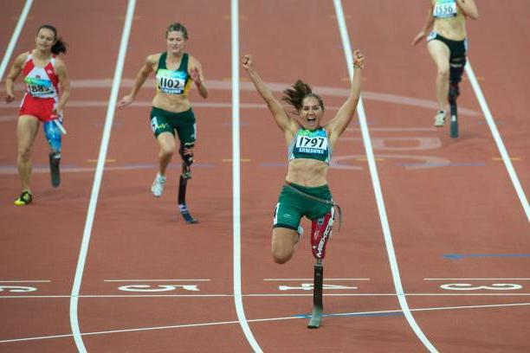
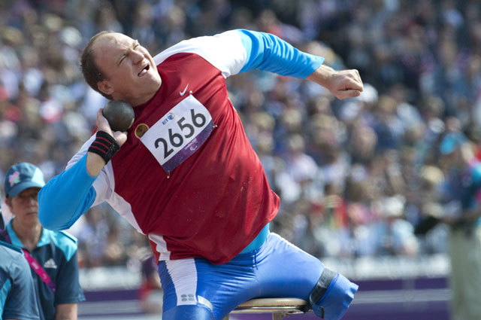
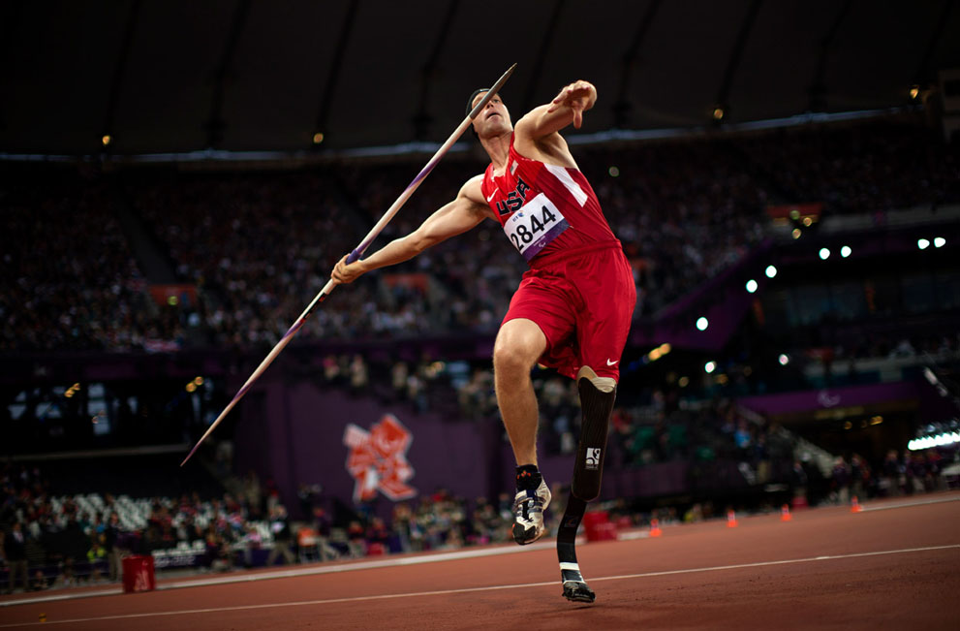
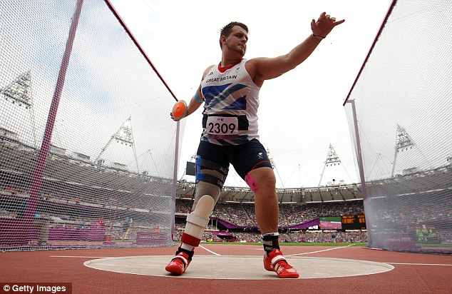
Паралимпийские виды спорта
Легкая атлетика

Slide 13
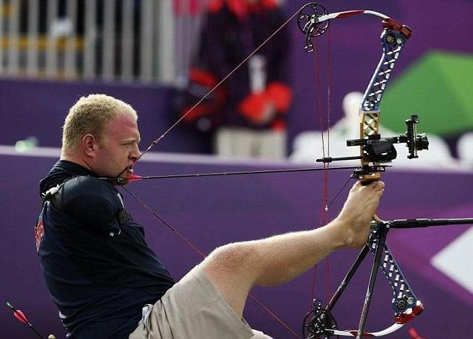
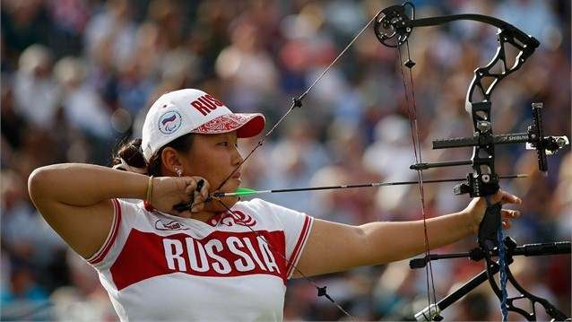
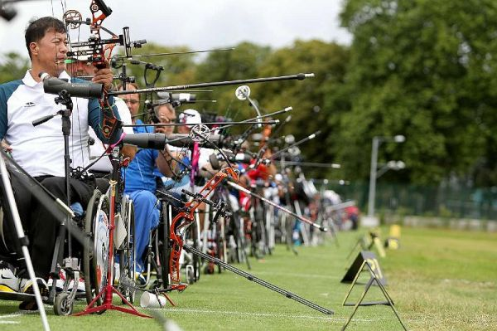
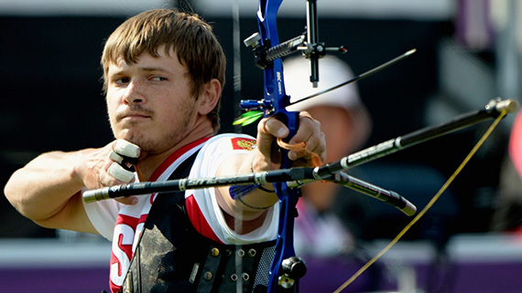
Стрельба из лука

Slide 14
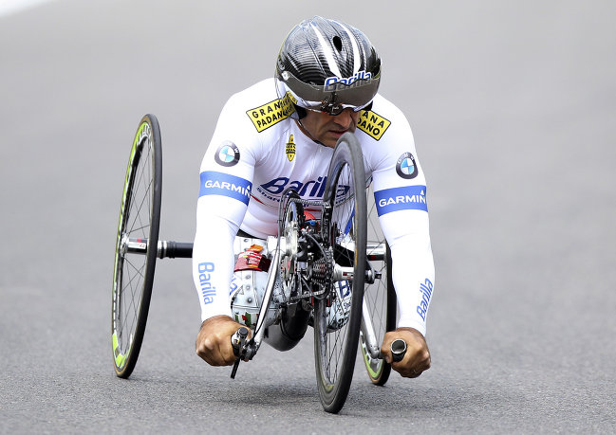
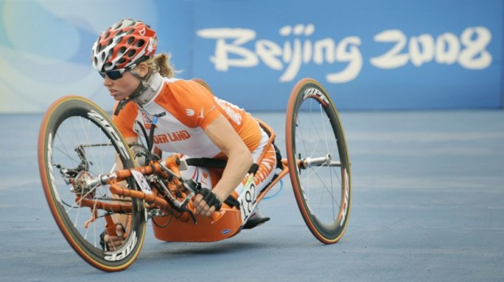
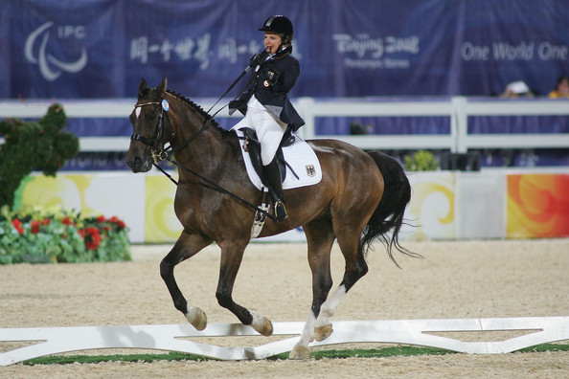
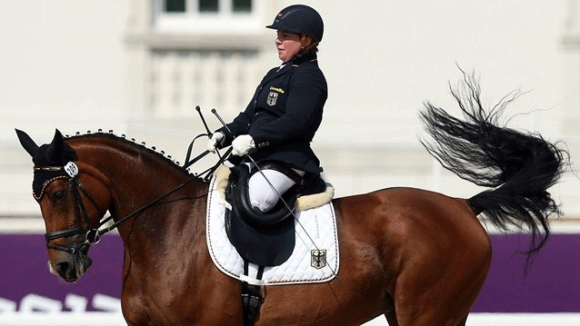
Велосипедный спорт
Выездка

Slide 15
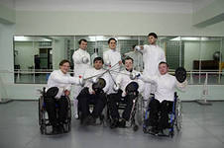
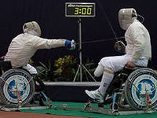
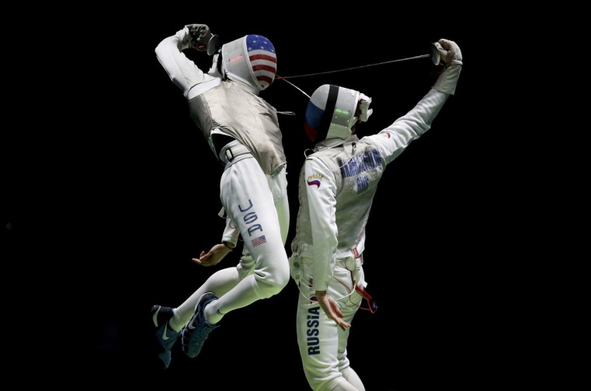
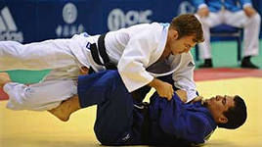
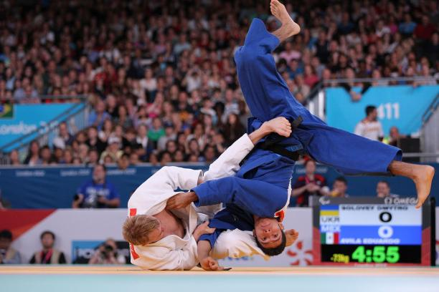
Фехтование
Дзюдо

Slide 16
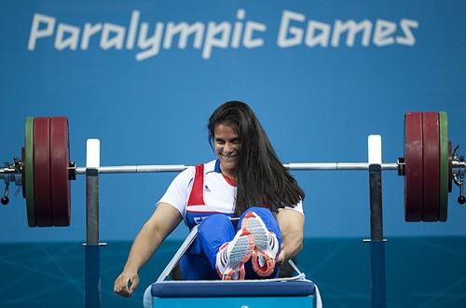
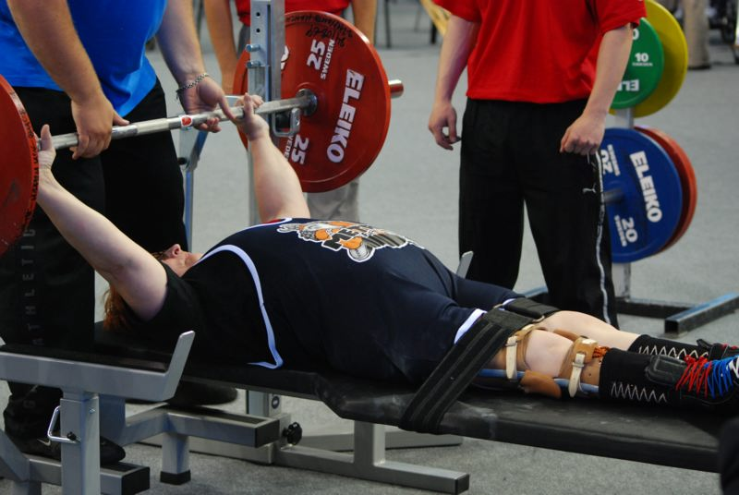
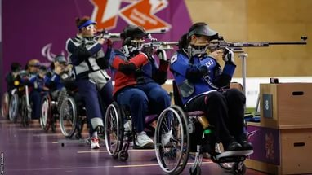
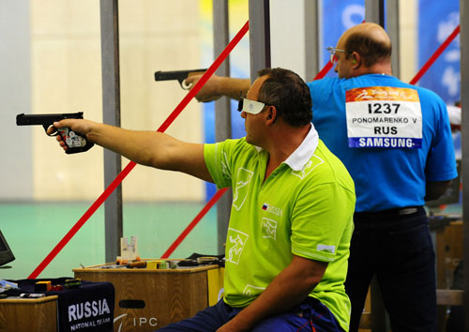
Тяжелая атлетика
(пауэрлифтинг)
Стрельба

Slide 17
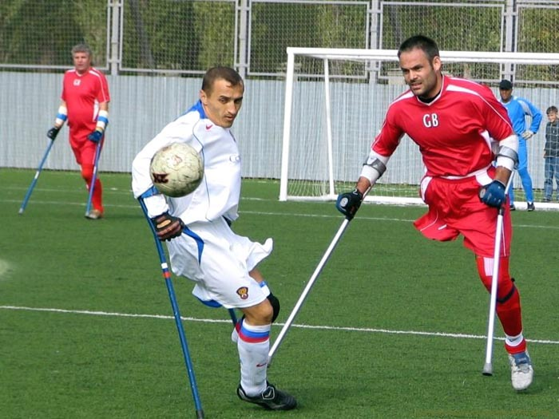
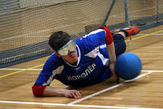
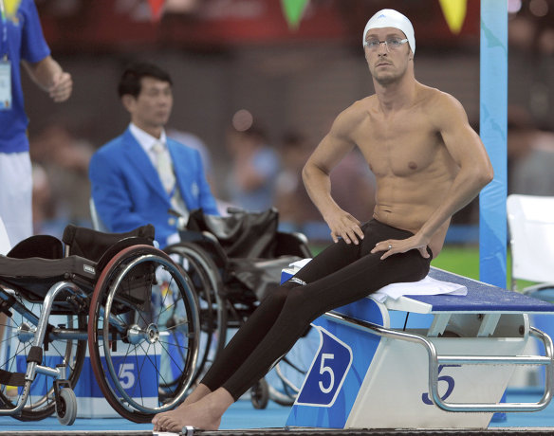
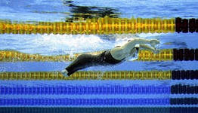
Футбол
Плавание

Slide 18
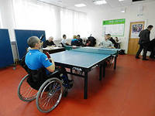
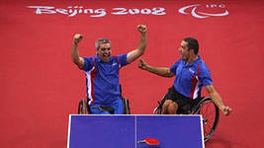
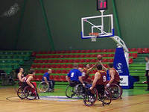
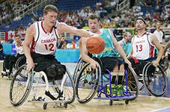
Настольный теннис
Баскетбол колясочников

Slide 19
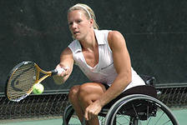
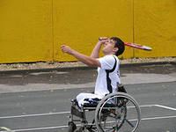
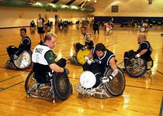
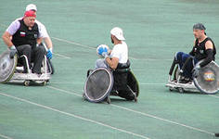
Теннис колясочников
Регби колясочников

Slide 20
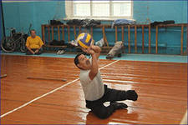
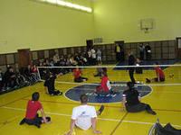
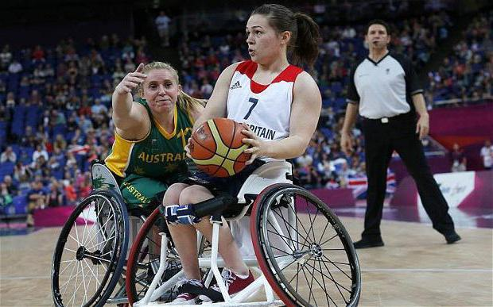
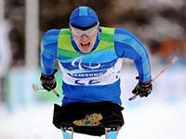
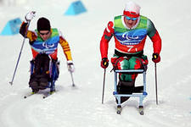
Волейбол
Лыжный кросс

Slide 21
Хоккей с шайбой

Slide 22
Мы Вами гордимся!

